Slide 1
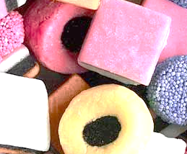
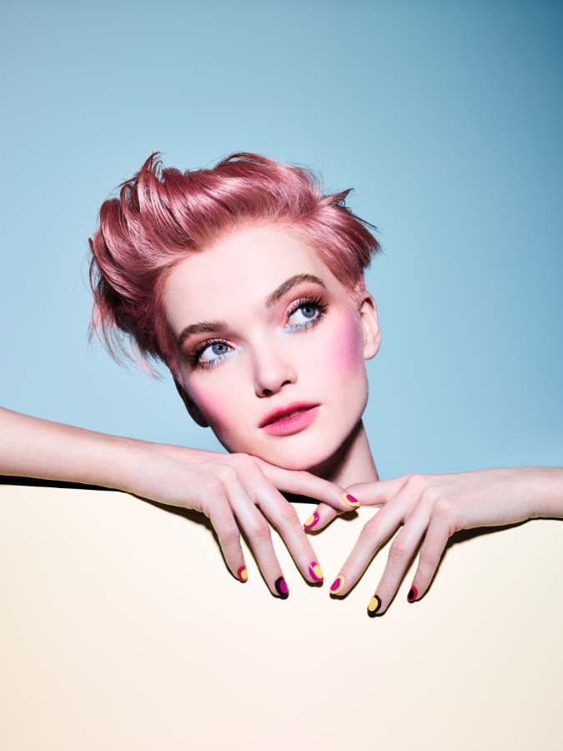
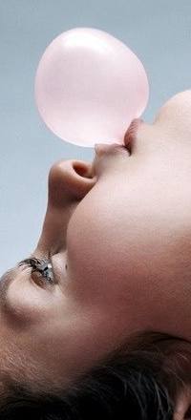
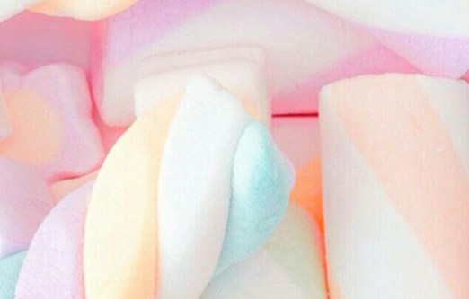
LOLLI’GLOW
PRINTEMPS / SPRING 2019
発売日: 2019年1月1日（火）

Slide 2
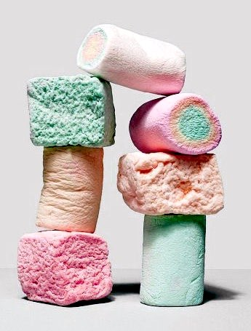
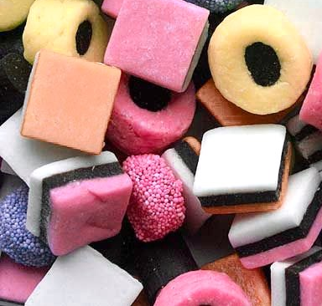
LOLLI’GLOW
PRINTEMPS / SPRING 2019
甘いキャンディのようなピンクリップ,
マカロンのようなパステルな目元、
おいしそうなロージーチーク・・・
驚くほどスィートで、やみつきになりそうな可愛さ。
まるでスイーツをデコレーションするかのように、
パステルメイクを思うがまま楽しめる、
ピーターフィリップスによる、遊び心満載のスプリングコレクション。
あなたは、この甘い誘惑に勝てますか？

Slide 3
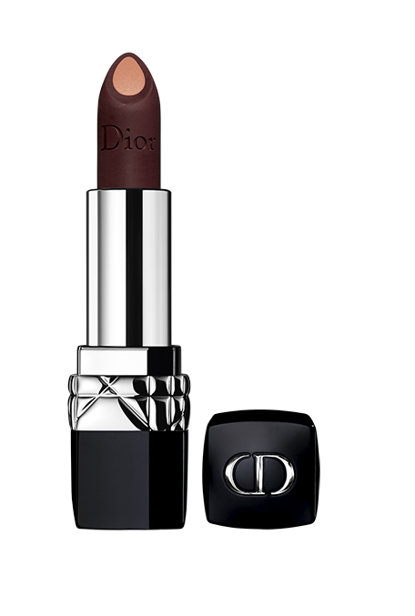
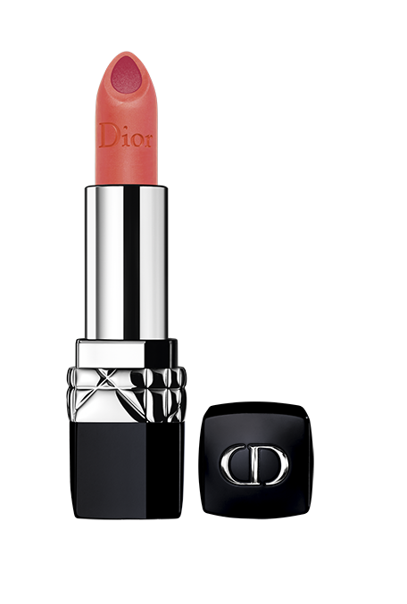
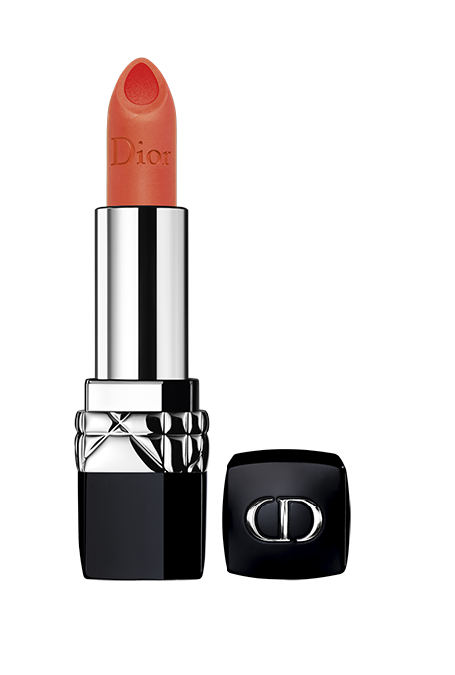
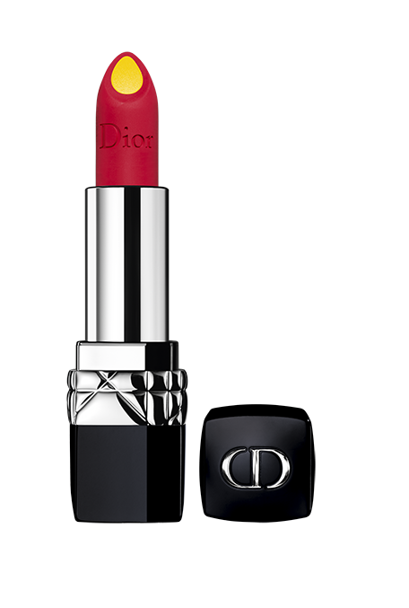
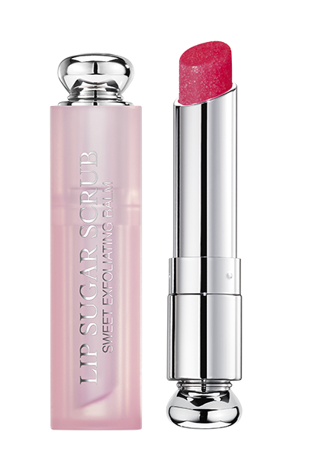
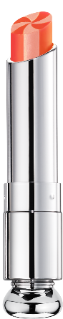
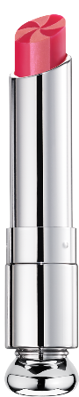
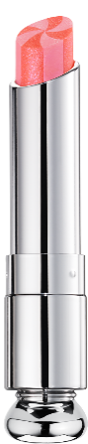
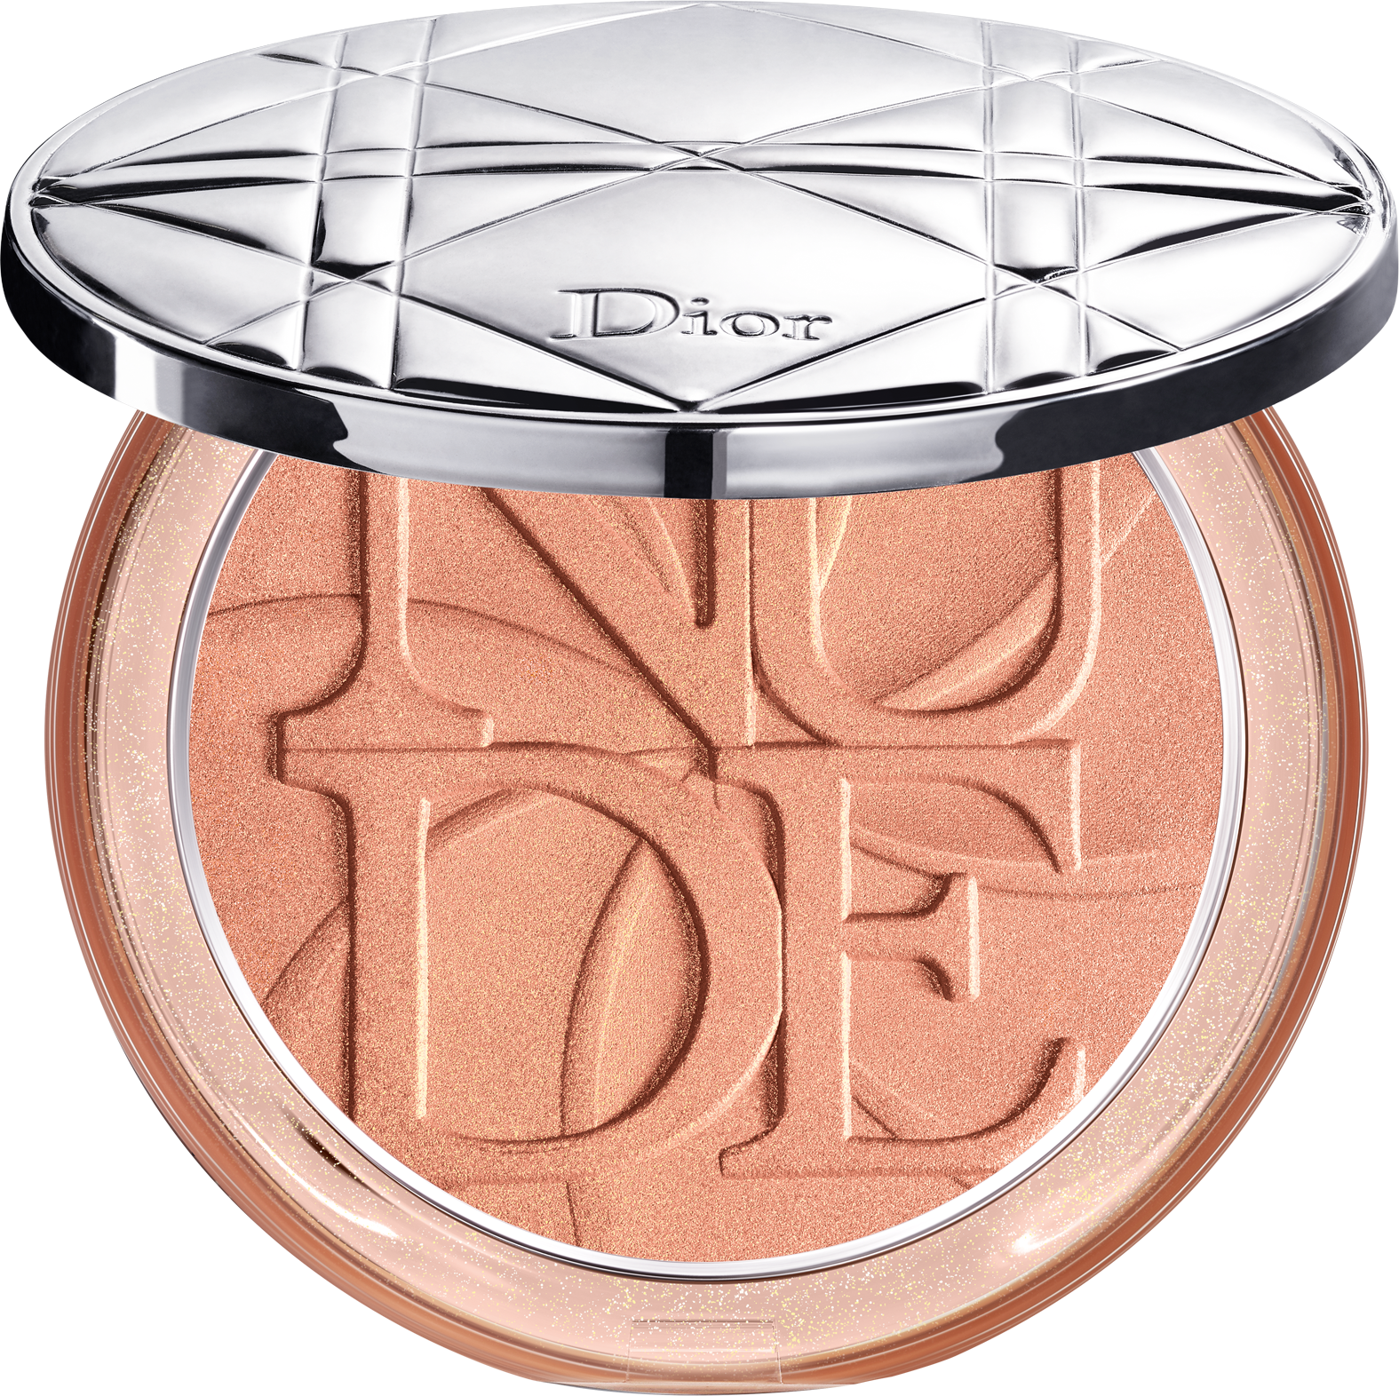
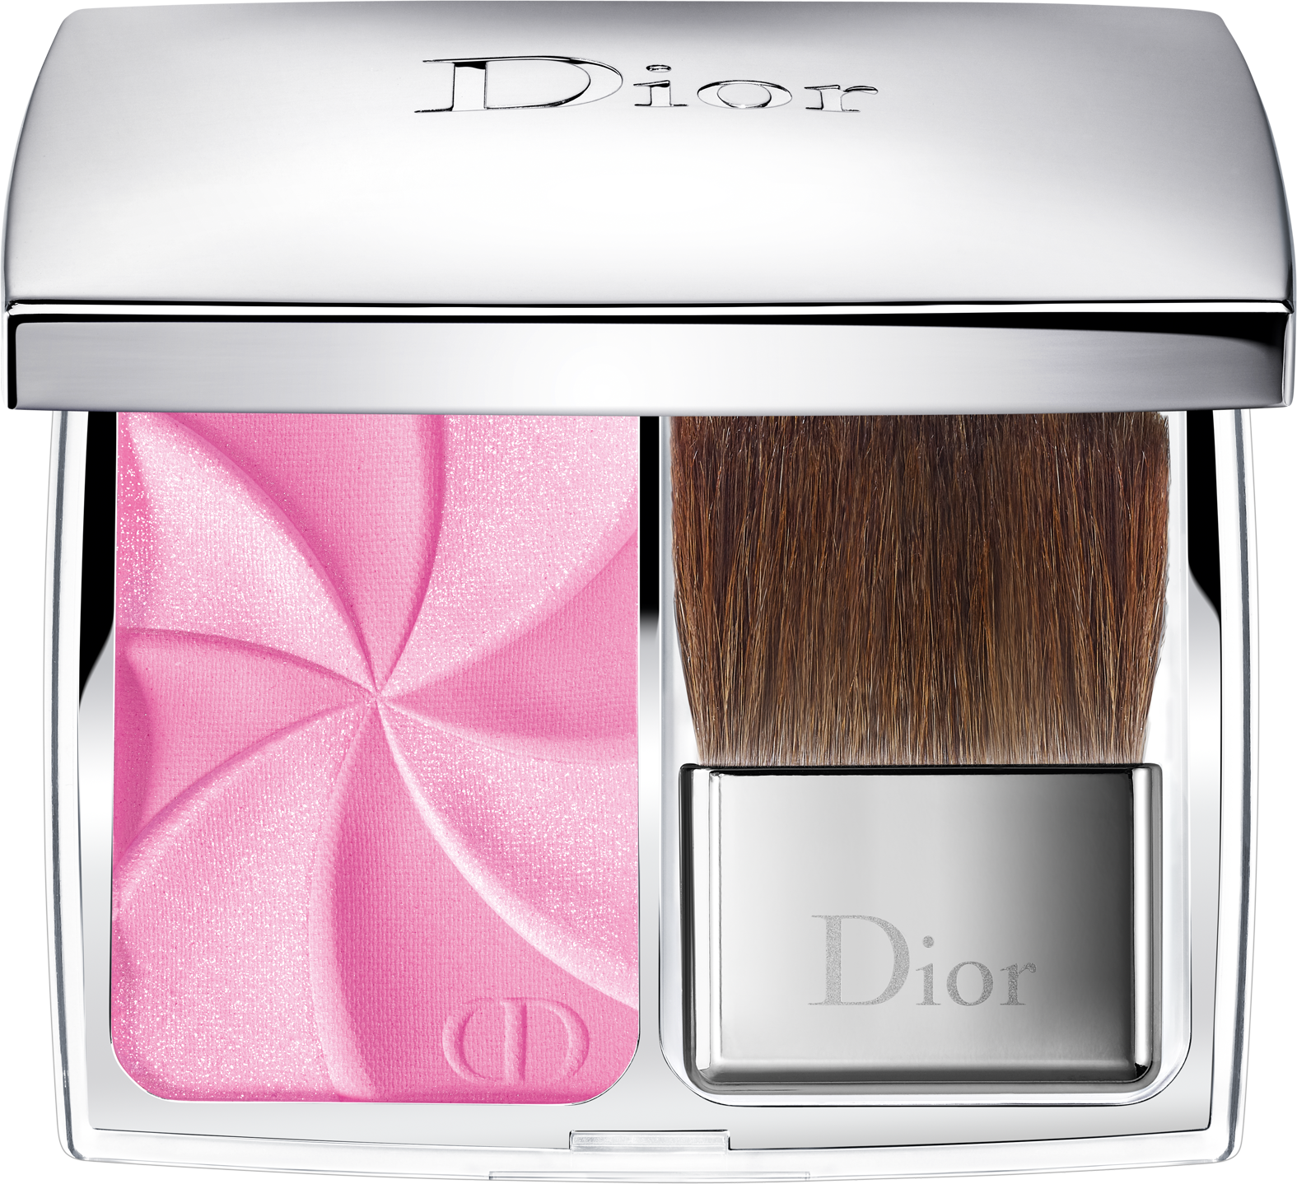
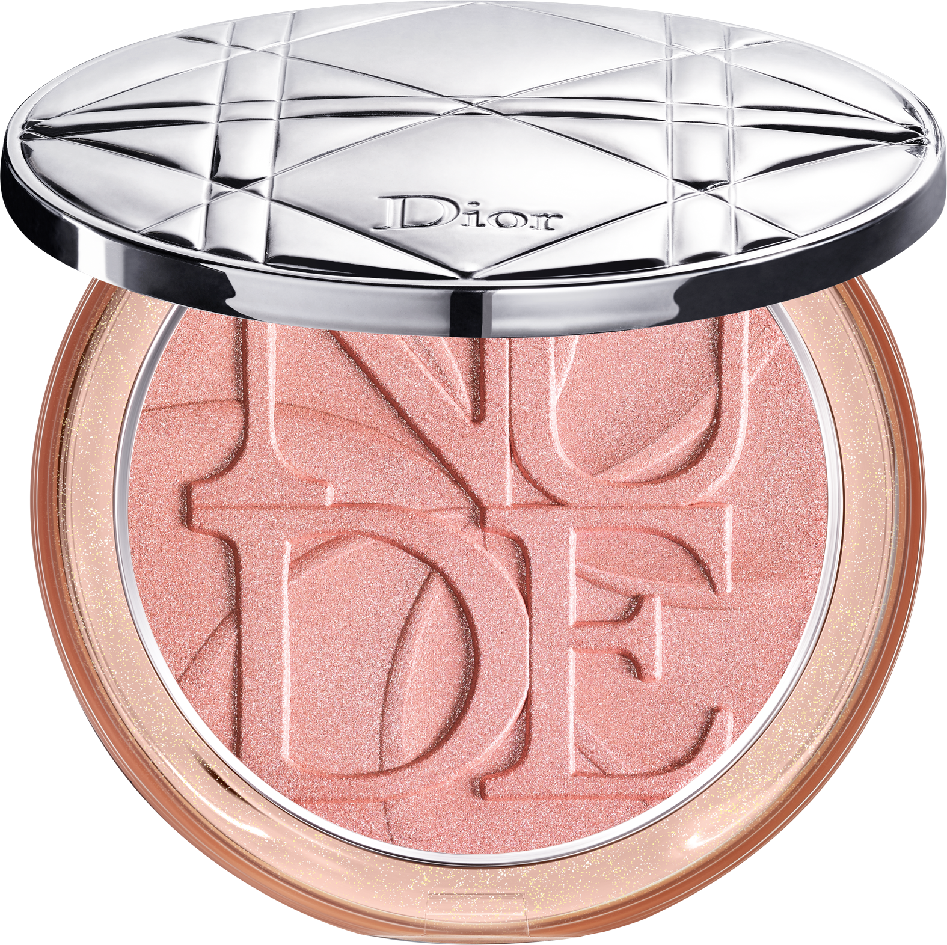
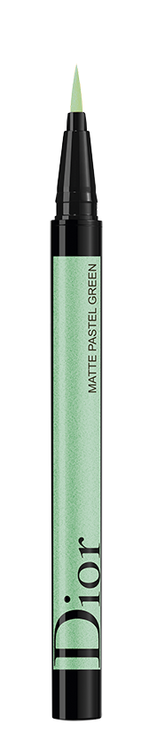
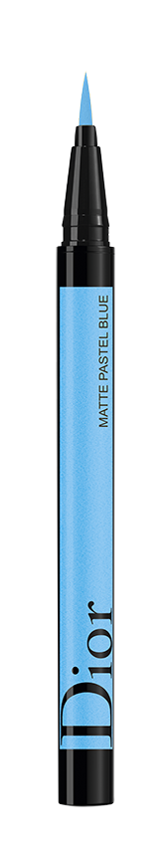
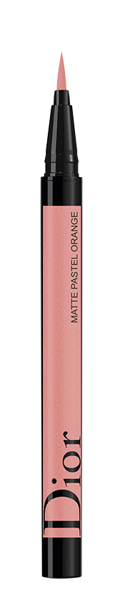
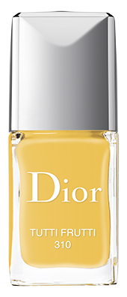
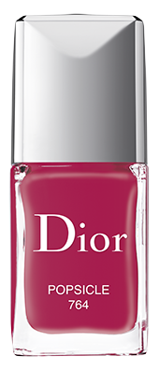
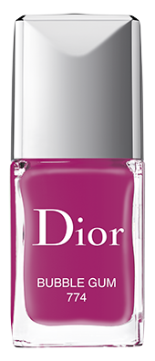
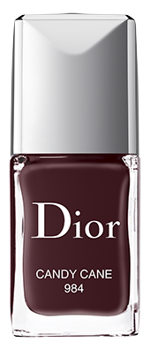
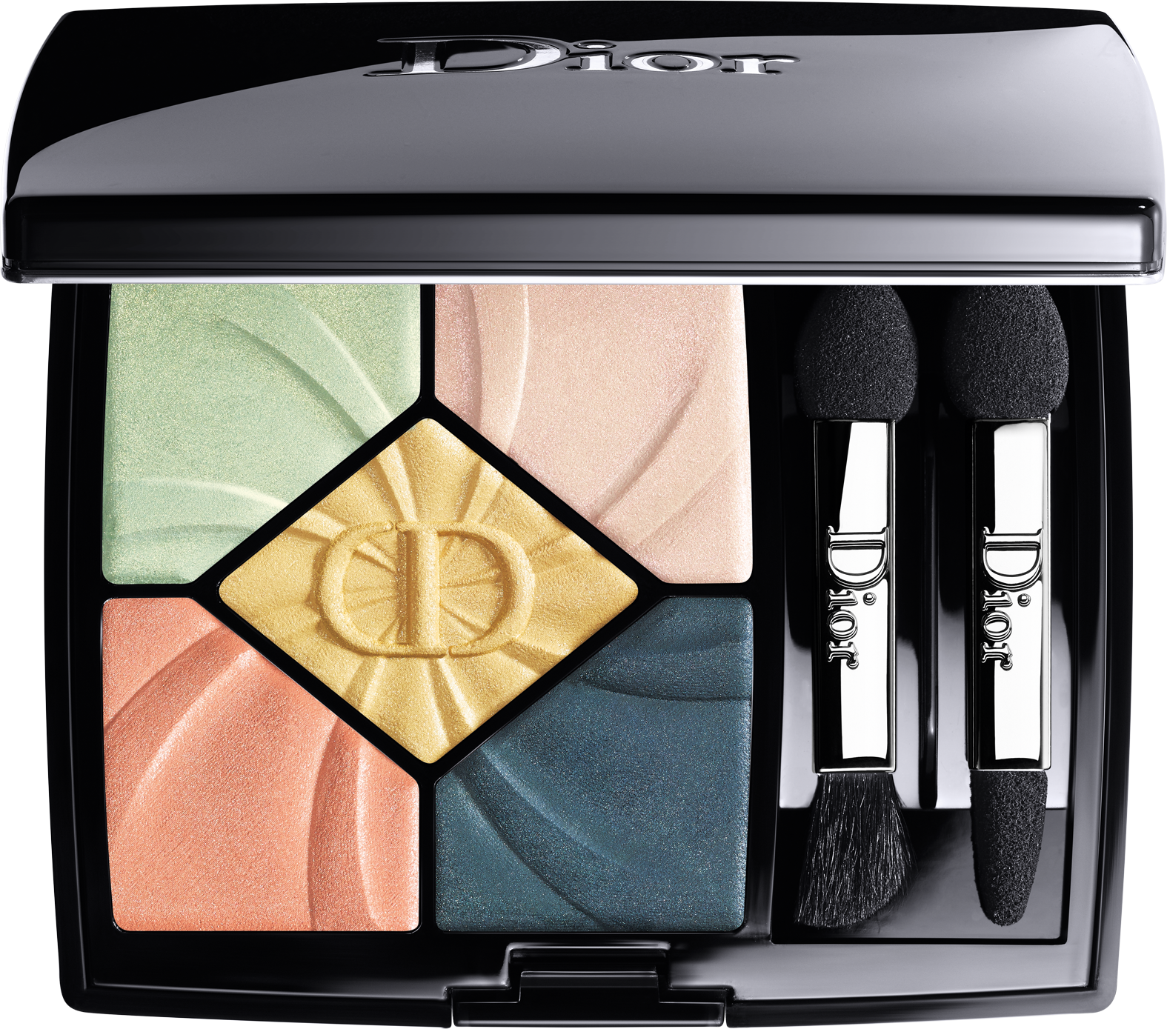
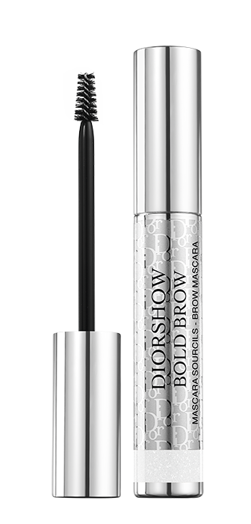
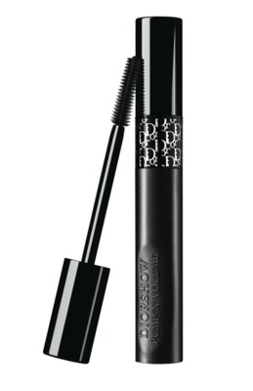
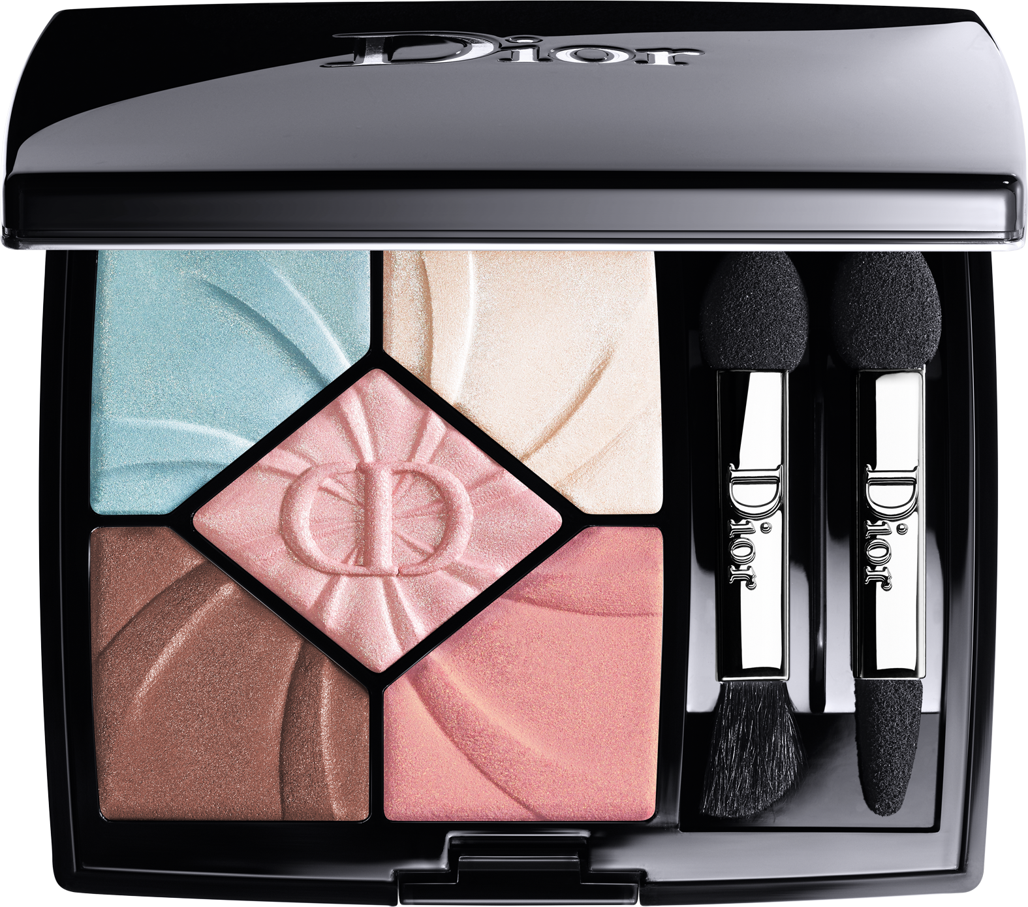
*= 限定
**=リプロモート
C&C対象希望/販売推奨製品
LIPS
FACE
LIP ANIMATION
LOOK LINE-UP JAPAN
ディオール
アディクト
スクラブ＆バーム
限定1色
各3,888円(税込)
ディオールスキン
ミネラル ヌード ルミナイザー パウダー
＜ロリグロウ＞
限定2色 各6,264円(税込)
ディオールスキン
ロージー グロウ
＜ロリグロウ＞
限定1色 各6,264円(税込)
ルージュ ディオール ダブル
限定4色 各4,536円(税込)
ディオール アディクト リップグロウ
限定２色・新色１色 各3,888円(税込)
07
ピーチデライト
08
ピンク デライト
656
トゥッティ フルッティ
002
ロリグロウ
322
キャンディ ケイン
353
ポプシクル
546
バブル ガム
204
コーラル
207
ラズベリー
210
ホロピンク
002
ラズベリー
EYES
NAILS
ディオールショウ
オンステージ ライナー
限定3色
各3,888円(税込)
マスカラ
ディオールショウ
パンプ＆ボリューム
各4,536円(税込)
サンク クルール
＜ロリグロウ＞
限定2色 各8,316円(税込)
ディオールショウ
ボールド ブロウ
限定1色
各3,456円(税込)
ディオール ヴェルニ 限定4色 各3,240円(税込)
257
シュガー シェード
447
メロウ シェード
006
フロステッド
090
ブラック
パンプ
310
トゥッティ フルッティ
764
ポプシクル
774
バブル ガム
984
キャンディ ケイン
451
マット
パステル
グリーン
761
マット
パステル
オレンジ
241
マット
パステル
ブルー

Slide 4
LOLLI’GLOW
PRINTEMPS / SPRING 2019
5 COULEURS LOLLI’GLOW
サンク クルール＜ロリグロウ＞
キャンディからインスパイアされた
ロリグロウコレクションの代表作。
甘いスイーツの世界に誘惑し、楽しく、やみつきになる。
春の訪れを予感させるカラフルなコレクション。
２５７シュガー シェード:
おいしそうなライトパステルシェード
６１７メロウ シェード：
おいしそうなカラフルなアソートメント
２５７
シュガー シェード
４４７
メロウ シェード
ルック使用色

Slide 5
LOLLI’GLOW
PRINTEMPS / SPRING 2019
ROSY GLOW COLLECTOR
ディオールスキン ロージー グロウ＜ロリグロウ＞
食べたくなる頬？！
キャンディケインのようにスワールし、
ソフトピンク×ブライトピンクのロージーグロウ。
ソフトピンクのハイライト効果と、
ほんのり染めるロージーピンクが、
ふっくらとしたコットンキャンディのような頬を演出。
※ほんのりシルバーラメが、
頬に可愛い輝きをプラスオン！
002
ロリグロウ
ルック使用色

Slide 6
LOLLI’GLOW
PRINTEMPS / SPRING 2019
DIORSKIN NUDE LUMINIZER COLLECTOR
ディオールスキン ミネラル ヌード ルミナイザー パウダー＜ロリグロウ＞
肌に透明感をあたえるツヤと、
シルバーラメのキラめきで、
パステルメイクが映える艶めく美肌へ！
０７ ピーチ デライト：
ほんのりとしたピーチ、健康的なツヤ肌
※重ねづけすると、ほんのりとしたチークとしても使えます
０８ ピンク デライト：
ほんのりとしたピンク、肌を明るく透明美肌
07
ピーチ デライト
08
ピンク デライト
ルック使用色

Slide 7
LOLLI’GLOW
PRINTEMPS / SPRING 2019
DOUBLE ROUGE COLLECTOR
ルージュ ディオール ダブル
ダブルルージュのキャンディの世界へようこそ!
キャンディカラーからインスパイアされ、
マット×パーリーの、ダブルの質感効果で
ぷっくり効果とした食べたくなるような唇を！
※ダブルのカラーが混ざると、使いやすいカラーに！
５４６ バブルガム ・・・・・・・・・コーラルオレンジ
３２２ キャンディ ケイン・・・・・・ダークモーヴ
３５３ ポプシクル・・・・・・・・・・ヴィヴィッドピンク
６５６ トゥッティフルッティ・・・・・コーラルピンク
546
バブル ガム
322
キャンディ ケイン
353
ポプシクル
656
トゥッティフルッティ
ルック使用色

Slide 8
LOLLI’GLOW
PRINTEMPS / SPRING 2019
DIORSHOW BOLD BROW
ディオールショウ ボールド ブロウ
アイブロウはもちろん、
まつ毛もチラキラに、デコレーション！
目元を引き立てるキラめきを。
※目尻や下まつげに塗布すると、
潤んで透明感のある瞳を簡単に演出できます。
006
フロステッド

Slide 9



LOLLI’GLOW
PRINTEMPS / SPRING 2019
ルック使用色
EYES
ディオールショウ オンステージ ライナー
3種の甘いマットカラー:
パステルブルー、パステルグリーン、パステルピンク
LIPS
ディオール アディクト スクラブ＆バーム
ラズベリーピンクで甘く
ディオール アディクト リップグロー
３つのカラー＞LIP GLOWアニメーションを参照
NAILS
ディオール ヴェルニ
唇とあわせてポップなシェード:
スィートなピンク、パステルなイエロー、フォンダンショコラ、ビビッドなピンク
Notes:
Gourmand
Friandise
Péché mignon
Bonbon
Plaisir
Envie
Sucrerie.- Sucré
Douceur – Douce
Candy Cane

